Slide 2
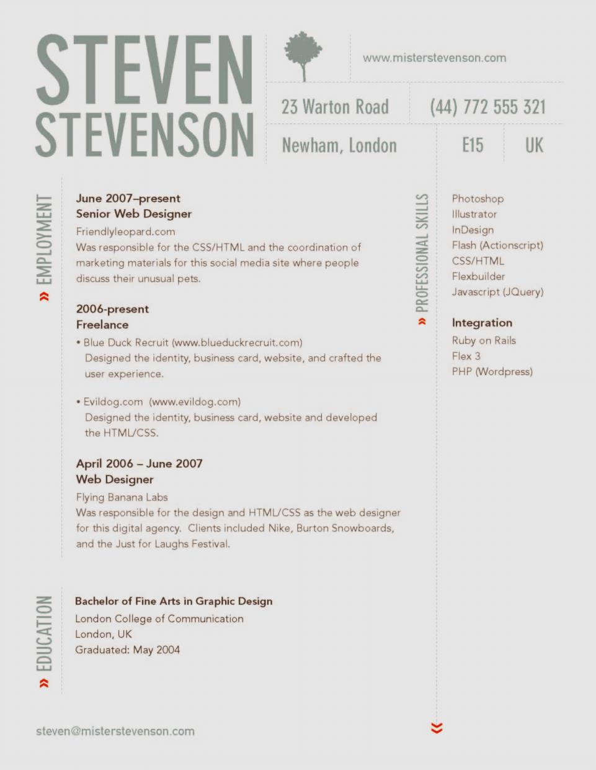
Példa-1
Jól szerkesztett, könnyen átlátható, visszafogott színvilágú önéletrajz.
A fejlécben szereplő fa helyére kerülhet a fénykép.
http://personalbranding.blog.hu/2010/11/27/kreativ_cv_kreativ_embereknek

Slide 3
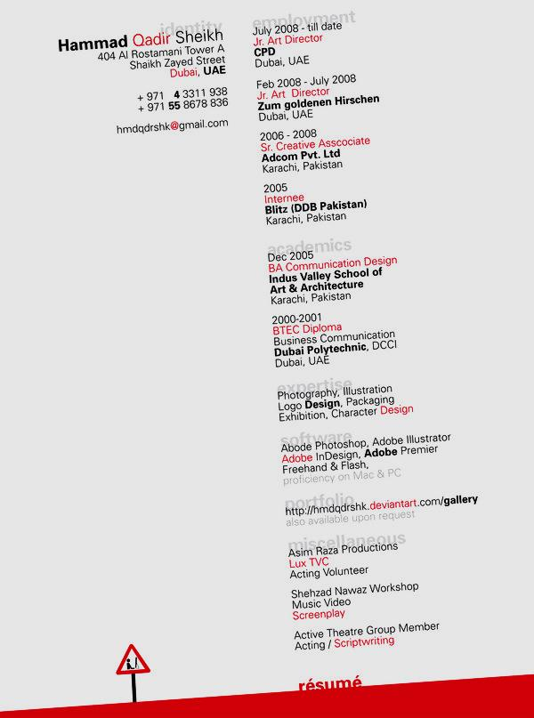
Példa-2
A ferde elrendezés figyelemfelkeltő, ahogy a színvilág is: a piros és a vastag kiemelés jól látható.
Ugyanakkor a világosszürke, a szöveggel összecsúszó fejlécek nehezen olvashatók.
Forrás: http://personalbranding.blog.hu/2010/11/27/kreativ_cv_kreativ_embereknek

Slide 4
Példa-3
Infografika stílusú önéletrajz, összehajtogatható
Forrás:
http://personalbranding.blog.hu/2013/03/09/otletes_oneletrajzok1#more5124579

Slide 5
Példa-4
Origami önéletrajz, design elemekkel, komoly tervezést igényel
Forrás:
http://personalbranding.blog.hu/2013/03/09/otletes_oneletrajzok1#more5124579

Slide 6
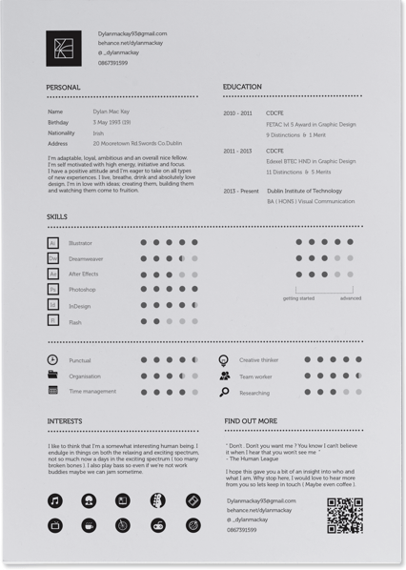
Példa-5
Vizsgateszt jellegű önéletrajz
Forrás:
http://personalbranding.blog.hu/2013/03/09/otletes_oneletrajzok1#more5124579

Slide 7
Példa-6
Könyvecske jellegű önéletrajz
Forrás:
http://personalbranding.blog.hu/2013/03/09/otletes_oneletrajzok1#more5124579

Slide 8
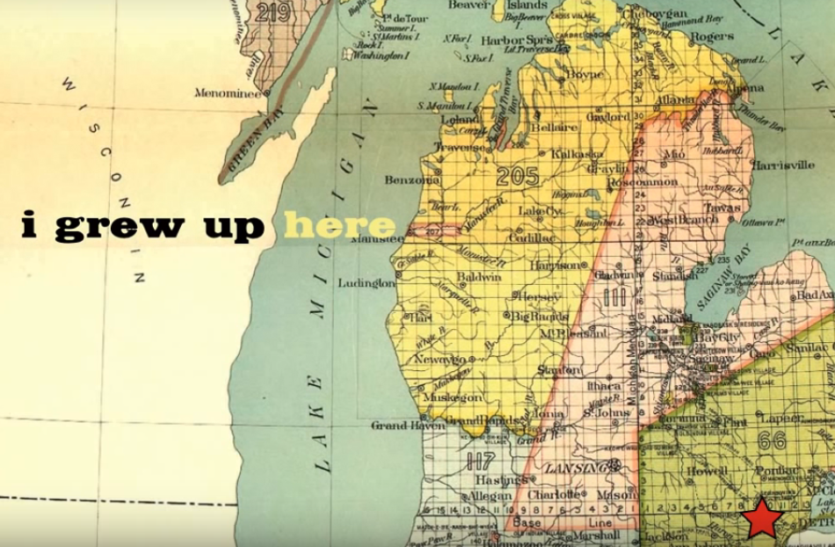
Példa-6
Online, videó vagy slide show típusú önéletrajzok
A videót Lindsay Blackwell készítette Lisa Rudgersnek címezve (Dear Lisa Rudgers, please hire me.)
A pályázott munkakör a Michigani Egyetem Social Media igazgatói posztja.
https://www.youtube.com/watch?v=FVREK8PPhWE
A slideshow-t Jordan McDonnell készítette, 40 diával mutatkozik be:
https://www.slideshare.net/jmcdcems

Slide 9
6723 Szeged, Kálvária sgt.1.
Tel: 70-123-4567, e-mail: kisbuci@gmail.com
Példa-7
Hagyományos magyar önéletrajz, amivel általában találkozik egy HR-es
Kis Buci Gusztáv
Személyes adatok:
Születési hely és idő: Szeged, 1980.01.21.
Végzettség:
2002 Szegedi Tudományegyetem, Mérnök asszisztens
1998 Vedres István Építőipari Technikum (magasépítő szak)
Munkatapasztalat:
2014- Műszaki Munka Kft., műszakvezető
2010-2014 Kess Kft., csoportvezető
2002-2010 Kisterebi Kft., beruházás előkészítő
Nyelvtudás:
2002 Angol középfok, C

